Slide 1

FASE 2: ENUMERACIÓN
Python
para hacking ético

Slide 2
¡¡¡ATENCIÓN!!!
Los scripts y técnicas referenciados en este documento pueden ser ilegales, por lo que no podrás utilizarlos fuera de un entorno de laboratorio.

Slide 3
ÍNDICE
Temas a tratar
Resumen retos
Desglose retos
Reto 1
Reto 2
Reto 3
Reto 4

Slide 4
Temas a tratar
Barridos de red
PING
ARP
Protocolos de capa de transporte
TCP
Tipos de escaneos
UDP
NMAP
Escaneo de puertos
Detección de vulnerabilidades
Protocoles SMB (y Samba), NetBios
Herramienta enum4linux

Slide 5
Resumen retos
Reto 2 - Escaneos TCP
30 puntos
4 hitos
RETO 1 - Barrido
20 puntos
Dos hitos
4 retos /12
hitos.
100 puntos
Reto 4 - enum4linux
20 puntos
3 hitos
RETO 3 - NMAP
30 puntos
3 hitos

Slide 6
Reto 1- Conceptos
Barridos de red
Técnicas muy sencillas.
+ Información importante en poco tiempo.
- Coger resultados con pinzas.
Barrido PING
Paquete PING a todos los equipos de la red.
¿Y si tráfico ICMP bloqueado?
Barrido ARP
Paquete ARP a todos los equipos de la red.
¿Y si tráfico ARP bloqueado? (menos probable)
Conclusión: combinar ambos barridos.

Slide 7
Reto 1 - Librerías/módulos utilizados
ER1_UD2_Barrido.py
ipaddress: librería que usamos para validar y manejar direcciones de red.
os: librería utilizada para interactuar con el sistema operativo. Ejecución de comandos.
getpass: la usamos para solicitar la contraseña al usuario cuando el barrido es ARP.
re: la utilizamos para comprobar si la dirección de red introducida por el usuario sigue un patrón correcto en formato CIDR.

Slide 8
Reto 1 - División
Barrido (20 PUNTOS)
Hito | Resumen | Script de partida | Solución | Puntos | Pistas
1 | Realizar un barrido PING. | ER1_UD2_Barrido.py | 2ª IP que aparece como activa. | 9 | -2 -2 -8
2 | Realizar un barrido ARP. | ER1_UD2_Barrido.py | Respuesta TEST e IP nueva Ejemplo: E;192.168.74.235 | 11

Slide 9
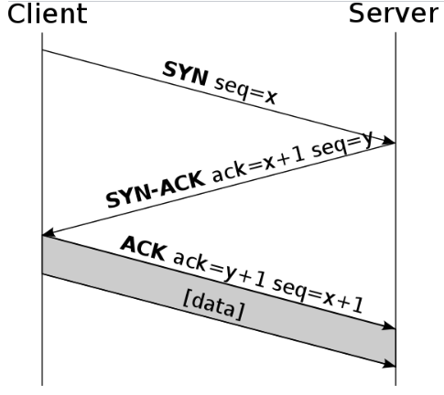
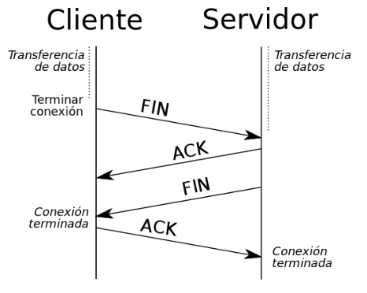
Reto 2 - Conceptos
Escaneos TCP (I)
THREE-WAY-HANDSHAKE
Establecimiento de la conexión Cierre de la conexión

Slide 10
Reto 2 - Conceptos
Escaneos TCP (II)
SYN Scan
ACK Scan
Emisor a receptor: SYN Receptor a Emisor: SYN, ACK: PUERTO ABIERTO Emisor a receptor: RST. RST,ACK: PUERTO CERRADO.
Emisor a receptor: ACK Receptor a Emisor: NADA: PUERTO FILTRADO RST: PUERTO NO FILTRADO
TCP Scan
NULL, FIN y XMAS Scan
Emisor a receptor: SYN Receptor a Emisor: SYN, ACK: PUERTO ABIERTO Emisor a receptor: ACK. Emisor a receptor: RST+ACK RST,ACK: PUERTO CERRADO.
Emisor a receptor: Ninguno(NULL Scan) o Todos (XMAS Scan) o Fin (FIN Scan) Receptor a Emisor: Nada: PUERTO ABIERTO O FILTRADO RST+ACK: PUERTO CERRADO.

Slide 11
Reto 2 - Librerías/módulos utilizados (I)
ER2_UD2_Eskaneoak.py
ip.address: la utilizamos para comprobar si la IP introducida por el usuario es correcta.
scapy: biblioteca muy apropiada para manipular y generar paquetes de red. La utilizaremos en este script para generar los paquetes TCP oportunos.
all: contiene todas las clases más comunes de la librería. Las importamos con * para que sean utilizables sin prefijo.
logging: la usamos para que scapy sólo muestre mensajes de error.

Slide 12
Reto 2 - División
Escaneos TCP (30 PUNTOS) - EJECUTAR CON PRIVILEGIOS
Hito | Resumen | Script de partida | Solución | Puntos | Pistas
1 | Realizar SYN (Half) Scan sobre IP 192.168.1.160 | ER2_UD2_Eskaneoak.py | Estado de los puertos 21, 22 y 445 | 7 | -9
2 | Realizar ACK Scan sobre IP 192.168.1.3 | ER2_UD2_Eskaneoak.py | Estado de los puertos 21, 22 y 445 | 7
3 | Realizar FIN Scan sobre IP 192.168.1.4 | ER2_UD2_Eskaneoak.py | Estado de los puertos 21, 22 y 445 | 7
4 | Hacer todas las pruebas necesarias y responder al TEST. IPs: 192.168.1.3, 192.168.1.4, 192.168.1.7 | ER2_UD2_Eskaneoak.py | 1) Puertos con servicio en marcha y accesibles: 2) Puertos en los que no hay ningún servicio en marcha. 3) Puertos con servicio en marcha pero no accesibles. | 9 | -7
5

Slide 13
Reto 3 - Conceptos
NMAP (I)
Funcionamiento por defecto
¿Equipo activo? ICMP+ACK al puerto 80
1000 primeros puertos de /usr/share/nmap/nmap-services
¿Privilegios de administrador?
Sí: SYN Scan
No: TCP Scan
Resultados a ficheros de salida
oG nombre_archivo: almacena la información en formato fácil para filtrar.
N nombre_archivo: muestra la información casi como se muestra por pantalla.
oX nombre_archivo: archivo con formato XML. Apropiado para navegador WEB.
-oA: se crean tres ficheros, uno por cada uno de los anteriores formatos.

Slide 14
Reto 3 - Conceptos
NMAP (II)
Escaneos múltiples
Dirección de red
Varios puertos:
-p 22-80
-p 21,22,23,53,80
Vulnerabilidades:
Una vulnerabilidad en concreto.
Masivo: --script-vulners

Slide 15
Reto 3 - Librerías/módulos utilizados
ER3_UD2_Nmap_Atakak.py / ER3_UD2_Nmap_Ahuleziak.py
python-nmap: nos proporciona la opción de interactuar con la herramienta nmap. Gracias a ella, lanzaremos un escaneo y manejaremos los resultados de éste.
re: la utilizaremos para comprobar que el dominio introducido por el usuario sigue un patrón correcto.
socket: la usamos para comprobar si el dominio introducido existe. Y también para comprobar que la IP es correcta.
ipaddress: utilizada para comprobar si la dirección de red es correcta.

Slide 16
Reto 3 - División
NMAP (30 puntos)
Hito | Resumen | Script de partida | Solución | Puntos | Pista
1 | Obtener puertos abiertos de uno o varios equipos. | ER3_UD2_Nmap_Atakak_Bi.py | Primera IP con puerto 80 abierto | 10 | -4 -8
2 | Obtener puertos cerrados de uno o varios equipos. | ER3_UD2_Nmap_Atakak_Bi.py | Puertos cerrados de la IP 192.168.1.200 de entre los siguientes: 20,21,22,53,80,443,502 | 10
3 | Obtener las vulnerabilidades de uno ovarios puertos de uno o varios equipos | ER3_UD2_NMAP_Ahuleziak.py | Obtener código del CVE más grave asociado al puerto 22 de la IP 192.168.1.200 | 10 | -2 -4

Slide 17
Reto 4 - Conceptos
Protocolo SMB, Samba. enum4linux (I)
NETBios: capa de software aplicada a interfaces de red.
Independencia con respecto a hardware de tarjetas de red.
Protocolo SMB
Compartir archivos entre equipos de red. Windows.
Implementación para GNU/Linux: Samba.
Cuidado. Sesiones nulas activadas.
Descuido de la administración de la red (activarlas provisionalmente y olvidar desactivarlas). Poco habitual.
Sistemas muy antiguos con versiones de Samba previas a 4.0.

Slide 18
Reto 4 - Conceptos
Protocolo SMB, Samba. enum4linux (II)
Herramientas :
nbtscan: información relacionada con NetBios.
smbclient: acceso a recursos compartidos en servidores SMB o Samba.
rpcclient: también de Samba. Posibilidad de interactuar con el equipo destino.
enum4linux:
Obtenemos la información de las tres anteriores, y MÁS.

Slide 19
Reto 4 - Librerías/módulos utilizados (I)
ER4_UD2_enum4linux_Bat.py / ER4_UD2_enum4linux_Bi.py /ER4_UD2_enum4linux_Bi.py
subproccess: la utilizamos en este script para ejecutar un comando.
re: la utilizamos en este script para buscar un patrón con la información que nos interesa dentro de la salida producida por la ejecución de enum4linux.
ipaddress: librería utilizada en este script para comprobar si una IP es correcta.

Slide 20
Reto 4 - División
enum4linux (20 PUNTOS)
Hito | Resumen | Script de partida | Solución | Puntos | Pistas
1 | Obtener información sobre política de contraseñas. | ER4_UD2_enum4linux_Bat.py | ¿Cómo está la establecida la política de complejidad de las contraseñas en 192.168.1.200? | 4 | -1 -2
2 | Obtener información del sistema. | ER4_UD2_enum4linux_Bi.py | ¿Cuál es la versión de Samba en 192.168.1.200? | 4 | -1 -2
3 | Obtener listado de usuarios. | ER4_UD2_enum4linux_Hiru.py | ¿Cuál es el primer usuario que aparece en 192.168.1.200? | 12 | -2 -2 -5

